Slide 1
第3章 数据描述
----初窥门径：由第一种数据结构线性表谈起

Slide 2
主要内容
基本概念
线性表的描述与分析
  公式化描述（顺序表示）
  链表描述（链式表示）
  间接寻址
线性表的应用

Slide 3
数据结构
概念
  包括数据对象和实例以及构成实例的每个元素之间所存在的各种关系。
学习顺序
ADT
C++实现
性能分析
应用
该数据结构有什么特点？有哪些操作？
可执行的C++代码是怎样的？
用在什么地方？怎么用？
空间消耗如何？关键操作的时间性能如何？

Slide 4
线性表
特征
  linear-list
  是最常用且最简单的一种数据结构
  是n个数据元素的有限序列
  其中数据元素可以是各种各样的，包括一个数、一个符号、一条记录等
  同一线性表中的元素必定具有相同特性，即属同一数据对象
  相邻数据元素之间存在序偶关系

Slide 5
线性表
实例形式： (e₁, e₂,…, e_{n})
  n——有穷自然数，表的长度
  e_{i}——表中元素，视为原子
  n = 0，空表
  n > 0，e₁——第一个元素，e_{n}——最后一个元素
  e_{l}优先于e₂，e₂优先于e₃，…—仅有的元素间关系

Slide 6
线性表举例
字母表 (A,B,C,……,Z)
奥斯卡近10年
最佳影片
年份 | 片名
2007 | The Departed
2008 | No Country for Old Men
2009 | Slumdog Millionaire
2010 | The Hurt Locker
2011 | The King's Speech
2012 | The Artist
2013 | Argo
2014 | 12 years a slave
2015 | Birdman
2016 | Spotlight

Slide 7
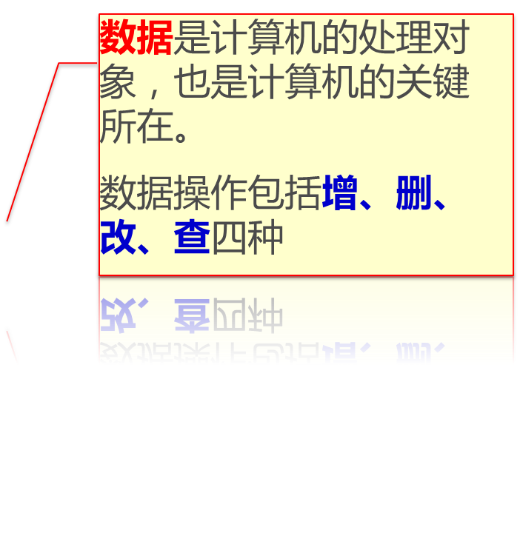
线性表操作
创建一个线性表
确定线性表是否为空
确定线性表的长度
查找第k个元素
查找指定的元素
删除第k个元素
在第k个元素之后插入一个新元素

Slide 8
线性表之ADT
抽象数据类型LinearList {
实例
0或多个元素的有序集合
操作
Create()： 创建一个空线性表
Destroy()： 删除表
IsEmpty()： 如果表为空则返回true，否则返回false
Length()： 返回表的大小(即表中元素个数)
Find(k,x)： 寻找表中第k个元素，并把它保存到x中；如果不存
在，则返回false
Search(x)： 返回元素x在表中的位置；如果x不在表中，返回0
Delete(k,x)：删除表中第k个元素，并把它保存到x中；函数返回
修改后的线性表
Insert(k,x)：在第k个元素之后插入x；函数返回修改后的线性表
Output(out)：把线性表放入输出流out之中
}

Slide 9
提出问题
我们已经知道了
  线性表应该是什么样子的
  线性表应该具备哪些功能
  这些构成了线性表的逻辑结构
接下来，一个自然而然的问题是
  线性表的物理结构应该是怎样的？
e₁
e₂
e_{n}

Slide 10
主要内容
基本概念
线性表的描述与分析
  公式化描述（顺序表示）
  链表描述
  间接寻址
线性表的应用

Slide 11
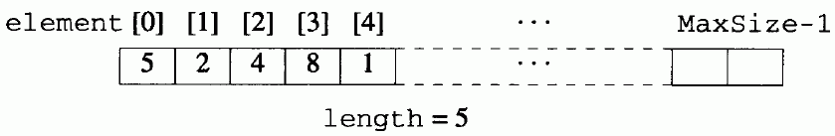
H1.线性表的公式化描述
e₁
e₂
e_{n}
公式化描述（顺序存储）
  用数组来描述线性表实例
  数组位置——单元（cell）、节点（node）
  每个数组单元保存线性表的一个元素

Slide 12
C++类定义
template<class T>
class LinearList {
public:
LinearList(int MaxListSize = 10); // 构造函数
~LinearList() {delete [] element;} // 析构函数
bool IsEmpty() const {return length == 0;}
int Length() const {return length;}
bool Find(int k, T& x) const; // 返回列表的第k个元素
int Search(const T& x) const; // 返回x的位置
LinearList<T>& Delete(int k, T& x); // 删除第k个元素，将其保存在x中
LinearList<T>& Insert(int k, const T& x); // 在第k个元素后插入x
void Output(ostream& out) const;
private:
int length;
int MaxSize;
T *element; // 一维动态数组
};

Slide 13
C++实现：创建和释放
template<class T>
LinearList<T>::LinearList(int MaxListSize)
{// Constructor for formula-based linear list.
MaxSize = MaxListSize;
element = new T[MaxSize];
length = 0;
}
~LinearList() {delete [] element;}

Slide 14
C++实现：Find(1~n)
template<class T>
bool LinearList<T>::Find(int k, T& x) const
{// Set x to the k'th element of the list.
// Return false if no k'th; true otherwise.
if (k < 1 || k > length) return false; // no k'th
x = element[k - 1];
return true;
}
时间复杂性：Θ(1)
  因其关键操作只有一条赋值语句

Slide 15
C++实现：Search
template<class T>
int LinearList<T>::Search(const T& x) const
{// Locate x. Return position of x if found.
// Return 0 if x not in list.
for (int i = 0; i < length; i++)
if (element[i] == x) return ++i;
return 0;
}
时间复杂性：Θ(length)

Slide 16
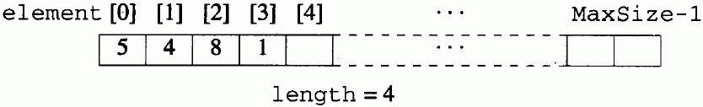
删除元素——Delete
删除第k个元素
  k是否合法——OutOfBounds异常， Θ(1)
  元素k+1, k+2, …, length向前移动一个位置——消除空位，Θ((length - k)s)
Delete(2, x)

Slide 17
C++实现：Delete
template<class T>
LinearList<T>& LinearList<T>::Delete(int k, T& x)
{
if (Find(k, x)) // 当k是个合理的值时
{
for (int i = k; i < length; i++)
element[i-1] = element[i];
length--;
return *this;
}
else throw OutOfBounds(); // 当k不是个合理的值时
return *this; // visual needs this
}
Θ((length - k)s)

Slide 18
插入元素——Insert
插入到第k个元素之后
  k是否合法——OutOfBounds异常， Θ(1)
  另一种错误：表满——数组无空间容纳新元素，抛出NoMem异常，Θ(1)
  常规情况下，元素k+1, k+2, …, length向后移动一个位置
  Θ((length - k)s)

Slide 19
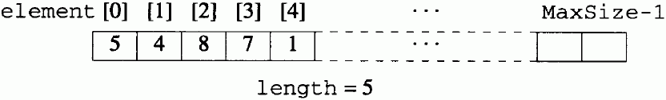
插入操作示意
Insert(3, 7)

Slide 20
C++实现：Insert
template<class T>
LinearList<T>& LinearList<T>::Insert(int k, const T& x)
{
if (k < 0 || k > length) throw OutOfBounds();//k非法
if (length == MaxSize) throw NoMem(); //表空间满
for (int i = length-1; i >= k; i--) //常规情况
element[i+1] = element[i];
element[k] = x;
length++;
return *this;
}

Slide 21
C++实现：Output
template<class T>
void LinearList<T>::Output(ostream& out) const
{// Put the list into the stream out.
for (int i = 0; i < length; i++)
out << element[i] << " ";
}
// overload <<
template <class T>
ostream& operator<<(ostream& out, const LinearList<T>& x)
{x.Output(out); return out;}
Θ(length)

Slide 22
使用示例
创建一个大小为5的整数线性表L
输出该表的长度（0）
在第0个元素之后插入2（表为2）
在第一个元素之后插入6（表为2，6）
寻找并输出第一个元素（2）
输出表的长度（2）
删除并输出第一个元素（6）

Slide 23
程序
#include <iostream.h>
#include "llist.h"
#include "xcept.h“
void main(void){
try {
LinearList<int> L(5);
cout << "Length = " << L.Length() << endl;
cout << "IsEmpty = " << L.IsEmpty() << endl;
L.Insert(0,2).Insert(1,6);
cout << "List is " << L << endl;
cout << "IsEmpty = " << L.IsEmpty() << endl;

Slide 24
程序（续）
int z;
L.Find(1,z);
cout << "First element is " << z << endl;
cout << "Length = " << L.Length() << endl;
L.Delete(1,z);
cout << "Deleted element is " << z << endl;
cout << "List is " << L << endl;
}
catch (...) {
cerr << "An exception has occurred" << endl;
}
}

Slide 25
评价
空间效率低
  三个表，元素总数不超过5000个，但任何一个表的元素都可能达到5000个
  必须为每个表分配5000个元素的空间，共需15000个元素的空间
  提高空间效率思路：三个表共用一个数组
  两个额外数组
    first[i]——第i个表的第一个元素在数组中的位置
    last[i]——第i个表最后一个元素在数组中的位置

Slide 26
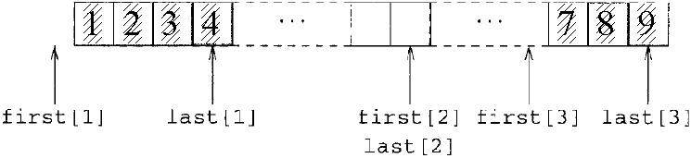
多个表共享空间
设置两个虚拟边界表
  first[0]=last[0]=-1
  first[m+1]=last[m+1]=MaxSize-1
  可使所有表的处理均相同，无需特别处理表1和表m

Slide 27
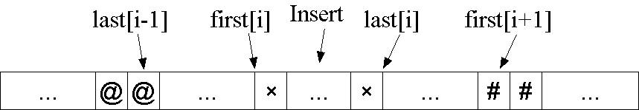
新元素插入表i的位置k之后
不仅要考虑表内元素的移动，由于共享一个数组，还要考虑相邻表的衔接
最好情况：仅需表i内部元素移动
  表i和i+1之间有空位：last[i] < first[i+1]，k+1~length后移一个位置
  表i-1和表i之间有空位：last[i-1] < first[i]，元素1~k-1前移一个位置

Slide 28
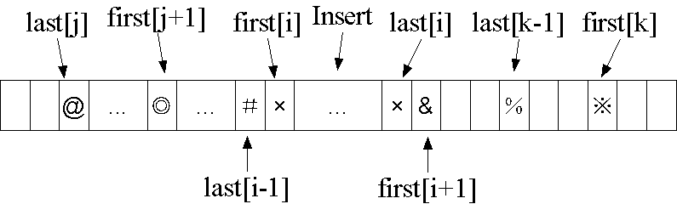
插入操作（续）
需相邻表移动的情况
  表j-1~表j（j<i）之间有空位，表j~i-1前移
  表k~表k+1（k>i）之间有空位，表i+1~k后移
  效率差！
为了改善空间复杂性，搞坏了时间复杂性

Slide 29
H1.线性表顺序存储小结
常数级操作(Θ(1))
  IsEmpty
  Length
  Find
线性操作(Θ(n))----近似
  Search
  Delete
  Insert
  Output

Slide 30
主要内容
基本概念
线性表的描述与分析
  公式化描述
  链表描述
  间接寻址
线性表的应用

Slide 31
H2.线性表的链表描述
与公式化描述的本质区别：
数据结构中的关联元素不保证存储空间上的关联——定位O(1)→O(n)
节点内容
  数据对象实例的元素
  为了正确定位，必须保留关联节点的位置

Slide 32
线性表的链表描述
线性表L=(e₁, e₂,…, e_{n})
每个元素e_{i}放在不同节点的数据域内
仅有的结构就是元素次序，“e_{l}优先于e₂，e₂优先于e₃，…”——所谓“关联”，就是下一个节点
节点e_{i}的链接域（指针域）保存指向节点e_{i+1}的指针

Slide 33
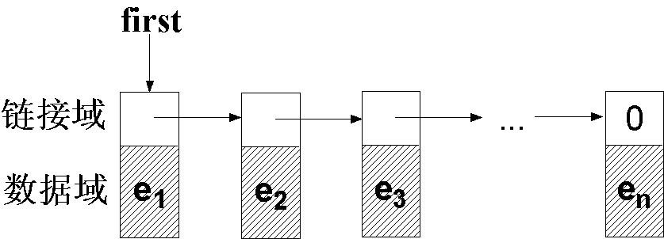
线性表的链表描述（续）
e_{n}的链接域设置为NULL（0）——无后继节点——尾节点
e₁——首节点，没有其他节点的链接域指向它，首指针——正确定位数据的关键！
单向链表——链（chain）

Slide 34
链表节点：ChainNode
template <class T>
class ChainNode {
friend Chain<T>;
friend ChainIterator<T>;
private:
T data; //数据域
ChainNode<T> *link; //链接域
}

Slide 35
单向链表：Chain
template<class T>
class Chain {
friend ChainIterator<T>;
public:
Chain() {first = 0;}
~Chain();
bool IsEmpty() const {return first == 0;}
int Length() const;
bool Find(int k, T& x) const;
int Search(const T& x) const;
Chain<T>& Delete(int k, T& x);
Chain<T>& Insert(int k, const T& x);
void Output(ostream& out) const;
private:
ChainNode<T> *first; // 首指针：特别重要！！！
};
使用链
Chain<int> L;

Slide 36
析构函数：删除链表中所有节点
资源，而非内容
template<class T>
Chain<T>::~Chain()
{
ChainNode<T> *next; // 临时变量，用于控制指针
while (first) { //当下一个节点存在
next = first->link;
delete first;
first = next;
}
} 【绘图演示】时间复杂性Θ(n)

Slide 37
length操作——确定链表长度
template<class T>
int Chain<T>::Length() const
{
ChainNode<T> *current = first; // 临时变量，用于控制指针
int len = 0;
while (current) {
len++;
current = current->link;
}
return len;
} 时间复杂性Θ(n)

Slide 38
查找操作
情况1：目标非法，k过小
情况2：目标合法，且存在
情况3：目标非法，k过大
template<class T>
bool Chain<T>::Find(int k, T& x) const
{
if (k < 1) return false;
ChainNode<T> *current = first;
int index = 1; // 用于与k比对
while (index < k && current) {
current = current->link;
index++;
}
if (current) {x = current->data;
return true;}
return false;
}
寻找第k个元素
复杂性为Θ(k)
公式描述为Θ(1)

Slide 39
搜索操作
template<class T>
int Chain<T>::Search(const T& x) const
{
ChainNode<T> *current = first;
int index = 1; // 用于记录x所在位置k
while (current && current->data != x) {
current = current->link;
index++;
}
if (current) return index;
return 0;
}
复杂性为Θ(n)
公式描述也为Θ(n)

Slide 40
输出函数
template<class T>
void Chain<T>::Output(ostream& out) const
{
ChainNode<T> *current;
for (current = first; current; current = current->link)
out << current->data << " ";
}
template <class T>
ostream& operator<<(ostream& out, const Chain<T>& x)
{
x.Output(out); return out;
}
复杂性为Θ(n)

Slide 41
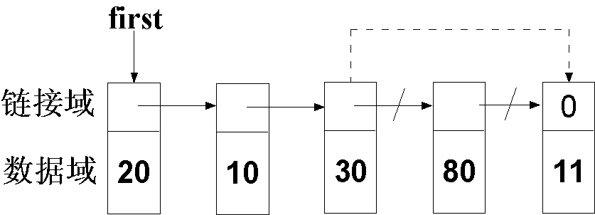
删除元素的方法
找到前驱和后继
令前驱的链接域指向后继
释放被删除节点所占用的内存空间

Slide 42
删除操作的实现
情况1：目标非法，因其过小或表为空
情况2：目标合法，删第一个元素
情况3：目标合法，删其他元素
情况4：目标非法，因其过大
template<class T>
Chain<T>& Chain<T>::Delete(int k, T& x)
{
if (k < 1 || !first)
throw OutOfBounds(); // k不合法或列表空
ChainNode<T> *p = first; // 临时变量，最终指向第k个元素
if (k == 1) // 删除第一个元素
first = first->link; // 令列表头指向下一节点——删除表头

Slide 43
删除操作的实现
else { // p获取k-1个元素
ChainNode<T> *q = first;
for (int index = 1; index < k - 1 && q; index++)
q = q->link; //这句话是关键：指针右移！！！
if (!q || !q->link)
throw OutOfBounds(); // k>列表长度
p = q->link; // k'th
q->link = p->link;} // k-1项指向k+1项
// 释放第k项占用的内存空间
x = p->data; delete p; return *this;
}
【绘图演示】

Slide 44
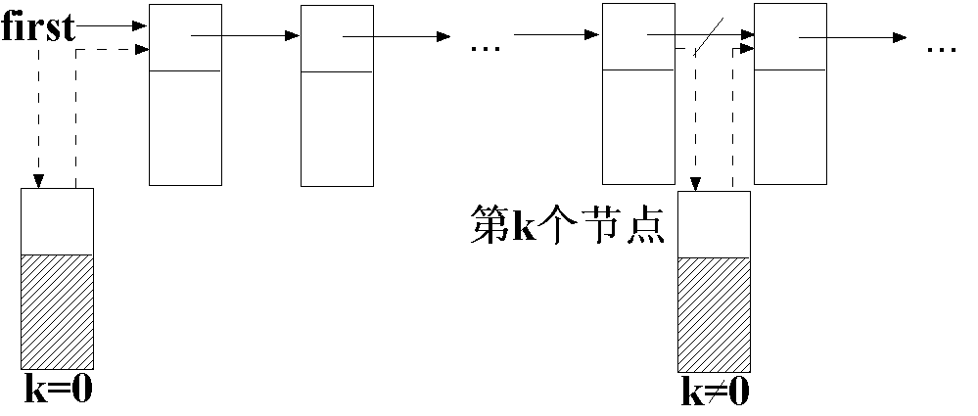
插入元素的方法
新节点插入在第k个元素的后面，O(k)
  k=0：新节点成为新的首节点，将它的link指向原首节点，而线性表的first指针指向新节点
  k≠0：令节点k的link域指向新节点，新节点的link指向原来的节点k+1

Slide 45
插入操作的实现
情况1：目标非法，因其过小
情况2：目标非法，因其过大
情况3：目标合法，插入到表中或表后
情况4：目标合法，插入到表头
template<class T>
Chain<T>& Chain<T>::Insert(int k, const T& x)
{
if (k < 0) throw OutOfBounds();
ChainNode<T> *p = first; // 临时变量，最终指向第k个元素
for (int index = 1; index < k && p; index++)
p = p->link;
if (k > 0 && !p) throw OutOfBounds(); // k>列表长度
【绘图演示】

Slide 46
插入操作的实现（续）
// insert
ChainNode<T> *y = new ChainNode<T>;
y->data = x;
if (k) {// 插入p后面
y->link = p->link; // 新元素指向原k+1项
p->link = y;} // 第k项指向新元素
else {// 插入第一个位置
y->link = first; // 新元素指向原表头
first = y;} // 新元素作为新表头
return *this;
}
这两句话能互换顺序吗？

Slide 47
链表描述引出的新操作
Erase：删除链表所有节点，释放内存空间
template<class T>
void Chain<T>::Erase()
{
ChainNode<T> *next;
while (first) {
next = first->link;
delete first;
first = next;
}
}

Slide 48
Zero操作
清空列表，但不删除任何节点，不释放内存空间，仅断开first指针与链表节点的连接
void Zero() {first = 0;}

Slide 49
Append操作
在链表末端添加一个元素
  新增一个数据成员last来跟踪尾节点
template<class T>
Chain<T>& Chain<T>::Append(const T& x)
{
ChainNode<T> *y;
y = new ChainNode<T>;
y->data = x; y->link = 0;
if (first) {// chain is not empty
last->link = y;
last = y;}
else // chain is empty
first = last = y;
return *this;
}

Slide 50
循环链表
优化操作实现的两种链表形式
  单向循环链表（singly linked circular list），简称循环链表（circular list）
  ——链表最后一个节点指向第一个节点
  链表前部附加一个头节点（head node）

Slide 51
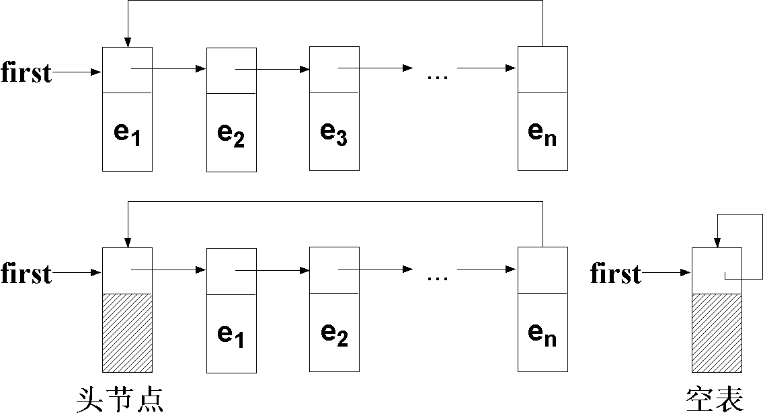
两种改进形式的结构

Slide 52
优化的Search函数【带头节点】
template<class T>
int CircularList<T>::Search(const T& x) const
{
ChainNode<T> *current = first->link;
int index = 1;
first->data = x; //关键：设置一个终止条件
while (current->data != x) {
current = current->link;
index++;
}
// are we at head?
return ((current == first) ? 0 : index);
}

Slide 53
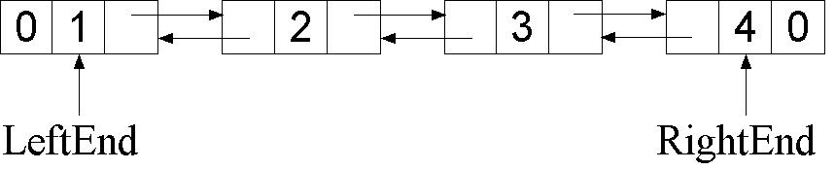
双向链表
每个节点两个指针
  Left——指向前一节点
  Right——指向后一节点
进一步简化代码设计

Slide 54
双向链表节点
template <class T>
class DoubleNode {
friend Double<T>;
private:
T data;
DoubleNode<T> *left, *right;
};

Slide 55
双向链表类实现（续）
template<class T>
class Double {
public:
Double() {LeftEnd = RightEnd = 0;};
~Double();
int Length() const;
bool Find(int k, T& x) const;
int Search(const T& x) const;
Double<T>& Delete(int k, T& x);
Double<T>& Insert(int k, const T& x);
void Output(ostream& out) const;
private:
DoubleNode<T> *LeftEnd, *RightEnd;
};
双向循环链表可省掉RightEnd

Slide 56
H2小结
单向链表
单向循环链表
带头节点的单向循环链表
双向链表
双向循环链表

Slide 57
H2小结（续）
空间复杂性
  公式化——空间全部用来保存列表元素
  链表——额外空间保存链接指针
  链表——动态分配，占用空间与当前列表大小成比例，利用率高
  公式化——静态分配，无法预测实际需求，浪费或不足
时间复杂性
  插入、删除操作，链表描述性能更好
  随机访问，公式化描述性能更优

Slide 58
快速练习
已知单向链表节点的定义，请写出以下函数的C++实现
~Chain();
int Length() const;
bool Find(int k, T& x) const;
int Search(const T& x) const;
Chain<T>& Delete(int k, T& x);
Chain<T>& Insert(int k, const T& x);
template <class T>
class ChainNode {
friend Chain<T>;
private:
T data;
ChainNode<T> *link;
}

Slide 59
顺序表 VS 单向链表
操作(ADT) | 顺序表 | 单向链表
Destroy | Θ(1) | Θ(n)
IsEmpty | Θ(1) | Θ(1)
Length | Θ(1) | Θ(n)
Find | Θ(1) | Ο(k)
Search | Ο(n) | Ο(n)
Delete | Ο((n-k)s) | Ο(k)
Insert | Ο((n-k)s) | Ο(k)
Output | Θ(n) | Θ(n)

Slide 60
主要内容
基本概念
线性表的描述与分析
  公式化描述
  链表描述
  间接寻址
线性表的应用

Slide 61
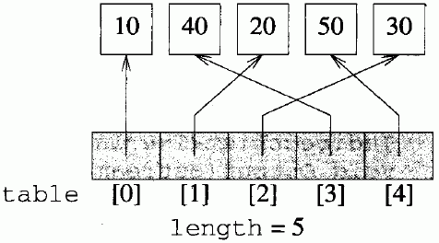
间接寻址
元素的存储——链接方式，动态存储，通过指针访问，连续元素存储不连续
指针的组织——公式化方式，连续元素的指针在存储上是连续的

Slide 62
元素i的定位方式
首先找到元素指针table[i-1]——公式化
再由指针找到元素——多一次间接寻址
链表描述：指针分散在节点中——类似超链接方式
间接寻址：指针集中在数组中——类似目录索引方式

Slide 63
间接寻址列表类定义
template<class T>
class IndirectList {
public:
IndirectList(int MaxListSize = 10); // constructor
~IndirectList(); // destructor
bool IsEmpty() const {return length == 0;}
int Length() const {return length;}
bool Find(int k, T& x) const;
int Search(const T& x) const;
Θ(1)，与公式化描述的实现非常相似

Slide 64
间接寻址列表类定义（续）
IndirectList<T>& Delete(int k, T& x);
IndirectList<T>& Insert(int k, const T& x);
void Output(ostream& out) const;
private:
T **table; // 1D array of T pointers
int length, MaxSize;
};

Slide 65
构造函数和析构函数
template<class T>
IndirectList<T>::IndirectList(int MaxListSize)
{// Constructor.
MaxSize = MaxListSize;
table = new T *[MaxSize];
length = 0;
}
template<class T>
IndirectList<T>::~IndirectList()
{// Delete the list.
for (int i = 0; i < length; i++)
delete table[i];
delete [] table;
}
数组保存元素指针，比元素所需空间少很多，可一定程度解决公式化描述的缺点

Slide 66
Find函数的实现
template<class T>
bool IndirectList<T>::Find(int k, T& x) const
{// Set x to the k'th element in the chain.
// Return false if no k'th; return true otherwise.
if (k < 1 || k > length) return false; // no k'th
x = *table[k - 1];
return true;
} Θ(1)，与公式化描述实现相似
Find、Length、IsEmpty——随机访问（根据元素索引编号访问）

Slide 67
删除操作
template<class T>
IndirectList<T>& IndirectList<T>::Delete(int k, T& x)
{// Set x to the k'th element and delete it.
// Throw OutOfBounds exception if no k'th element.
if (Find(k, x)) {// move pointers k+1, ..., down
for (int i = k; i < length; i++)
table[i-1] = table[i];
length--;
return *this;
}
else throw OutOfBounds();
return *this; // Visual needs this line
}
公式化：定位Θ(1)，删除——元素移动Θ((length - k)s)
链表：定位Θ(k)，删除Θ(1)
间接：定位Θ(1)，删除——指针移动Θ(length – k)

Slide 68
插入操作
template<class T>
IndirectList<T>& IndirectList<T>::Insert(int k, const T& x)
{// Insert x after the k'th element.
if (k < 0 || k > length) throw OutOfBounds();
if (length == MaxSize) throw NoMem();
// move one up
for (int i = length-1; i >= k; i--)
table[i+1] = table[i];
table[k] = new T;
*table[k] = x;
length++;
return *this;
}
时间复杂性类似删除操作

Slide 69
间接寻址小结
结合公式化描述和链表描述的优点
  定位元素是Θ(1)
  其他多数操作也是Θ(1)，而不是Θ(n)！
  插入、删除无需移动数据
  空间上接近链表，优于公式化

Slide 70
几种描述方法的比较
描述方法 | 操作
 | 查找第k个元素 | 删除第k个元素 | 插入第k元素后
公式化 | Θ(1) | O((n-k)s) | O((n-k)s)
链表 | O(k) | O(k) | O(k+s)
间接寻址 | Θ(1) | O(n-k) | O(n-k)
间接寻址结合了公式化和链表的优点，适用于
  表元素本身很大
  插入、删除操作频繁
  确定表长度、按编号访问元素操作频繁

Slide 71
主要内容
基本概念
线性表的描述与分析
  公式化描述
  链表描述
  间接寻址
线性表的应用

Slide 72
箱子排序（bin sort）
班级学生信息——链表存储
按成绩排序：O(n²)
成绩特点：0～5分，有限个
箱子←→分数，相同成绩→同一箱子
箱子按顺序连接→按分数排序
为什么能达到很好的性能？

Slide 73
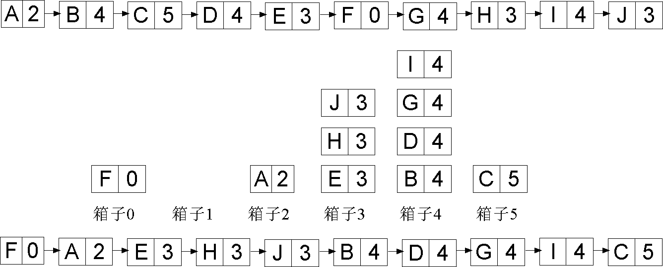
箱子排序例

Slide 74
箱子排序实现方法
箱子——链表
排序方法
  逐个删除链表每个节点，所删除节点放入适当的箱子中（即：插入相应链表）
  收集并链接所有箱子，产生排序链表

Slide 75
箱子排序实现方法
输入链表为Chain类型：
  连续地删除链表首元素并将其插入到相应箱子链表的首部
  逐个删除每个箱子中的元素（从最后一个箱子开始）并将其插入到一个初始为空的链表的首部

Slide 76
链表数据域——Node类
class Node {
friend ostream& operator<<(ostream&, const Node &);
friend void BinSort(Chain<Node>&, int);
public:
int operator !=(Node x) const
{return (score != x.score);}
private:
int score;
char *name;
};
ostream& operator<<(ostream& out, const Node& x)
{out << x.score << ' '; return out;}
Chain类需要Node类支持这两个操作

Slide 77
箱子排序实现
void BinSort(Chain<Node>& X, int range)
{// Sort by score.
int len = X.Length();
Node x;
Chain<Node> *bin;
bin = new Chain<Node> [range + 1];
// 以下部分为关键：将元素放入箱子
for (int i = 1; i <= len; i++) {
X.Delete(1,x);
bin[x.score].Insert(0,x);
}
元素的取值范围

Slide 78
箱子排序实现（续）
for (int j = range; j >= 0; j--)
while (!bin[j].IsEmpty()) {
bin[j].Delete(1,x);
X.Insert(0,x);
}
delete [] bin;
}
Delete操作——Θ(1)➔
第一个循环Θ(n)，第二个循环Θ(n+range)
总复杂性Θ(n+range)

Slide 79
优化：作为Chain类的成员函数
直接操纵Chain的数据成员【程序3-44】
节点重复被多个链表使用，避免对new和delete的频繁调用
template<class T>
void Chain<T>::BinSort(int range)
{// Sort by score.
int b; // bin index
ChainNode<T> **bottom, **top;
bottom = new ChainNode<T>* [range + 1];
top = new ChainNode<T>* [range + 1];
for (b = 0; b <= range; b++)
bottom[b] = 0;
bottom[b]：箱子b链表首
top[b]：箱子b链表尾

Slide 80
优化：作为Chain类的成员函数
// distribute to bins
for (; first; first = first->link) {// add to bin
b = first->data;
if (bottom[b]) {// bin not empty
top[b]->link = first;
top[b] = first;}
else // bin empty
bottom[b] = top[b] = first;
}
Delete、Insert调用变为对链表内部结构的直接操纵
旧版本：Delete——delete
Insert——new
新版本：节点从原链表摘除，直接放入箱子链表

Slide 81
优化：作为Chain类的成员函数
// collect from bins into sorted chain
ChainNode<T> *y = 0;
for (b = 0; b <= range; b++)
if (bottom[b]) {// bin not empty
if (y) // not first nonempty bin
y->link = bottom[b];
else // first nonempty bin
first = bottom[b];
y = top[b];}
if (y) y->link = 0;
delete [] bottom;
delete [] top;
}
时间复杂性Θ(n+2range)
稳定排序

Slide 82
基数排序（radix sort）
箱子排序的优点，如果元素可能取值范围较小（n>>range），复杂性Θ(n+range)明显优于其他排序算法
但若n<<range，性能则会很差
基数排序——多阶段的箱子排序

Slide 83
基数排序的思想
将数据切为几段，每段对次序的影响力是不同的
  如0～r^{c}-1的n个整数排序，r^{c}-1（range）>>n
  将整数分解为c位r进制数
  十进制：928→9、2、8；3725→3、7、2、5
  60进制：3725→1、2、5；928→15、28
  c个步骤：每个步骤对分解后的每一位进行箱子排序➔Θ((n+r)*c)<<Θ(n+r^{c})

Slide 84
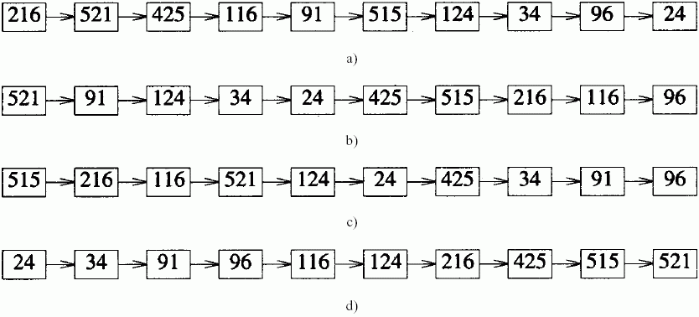
基数排序例
箱子排序：2010个执行步（2*range+n）
基数排序：90个执行步（c*(2*r+n)）

Slide 85
基数的选定
1000个数，取值范围0～10⁶-1
  r=10⁶——简单箱子排序：2001000步
  r=1000：两个步骤，3000×2＝6000步
  r=100：三个步骤，1200×3＝3600步
  r=10：六个步骤，1020×6＝6120步
分解方法（由低至高）：
  10：x%10, (x%100)/10, (x%1000)/100, …
  100：x%100, (x%10000)/100, …
  r：x%r, (x%r²)/r, (x%r³)/r, …

Slide 86
稳定性
箱子排序的稳定性是非常重要的
  …926………925…
  个位整理：…925………926…
  十位整理，若不是稳定排序，可能是：
  …926………925…

Slide 87
本节课我们学习了：
第一种数据结构：线性表
三种存储形式：与数据结构无关
  顺序存储
  链表存储
  间接寻址
如何将数据结构应用于实际问题

Slide 88
思考和练习
你是否能绘制出图3-16箱子排序的详细过程
咱们班共有94名同学，已知期末成绩预计符合正态分布，你是否能通过估算确定适合使用箱子排序还是基数排序？

Slide 89


